Slide 1
Конституционные права и свободы человека

Slide 2

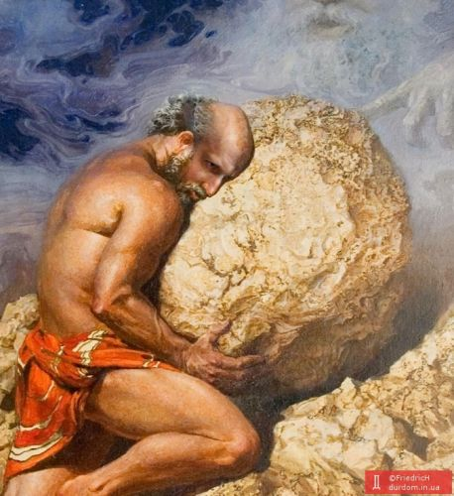
Право на образование
Свобода труда и право на труд в надлежащих условиях
№1
№ 2

Slide 3
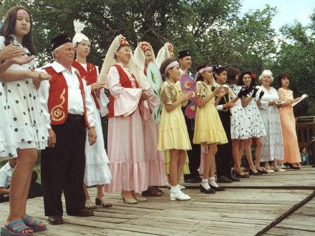

Право на определение национальности
Право на неприкосновенность частной жизни
№ 3
№ 4

Slide 4
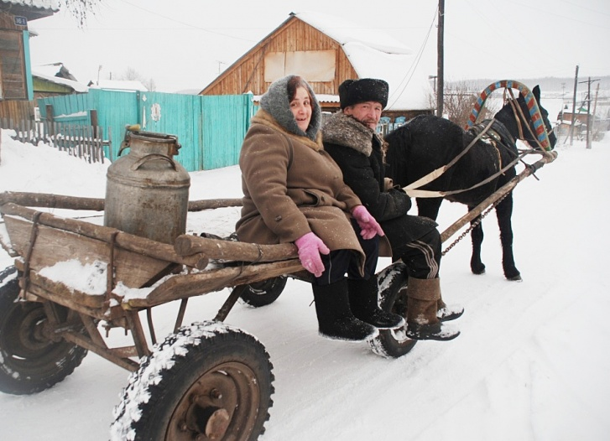

Право на свободу передвижения
Право на жизнь
№ 5
№ 6

Slide 5
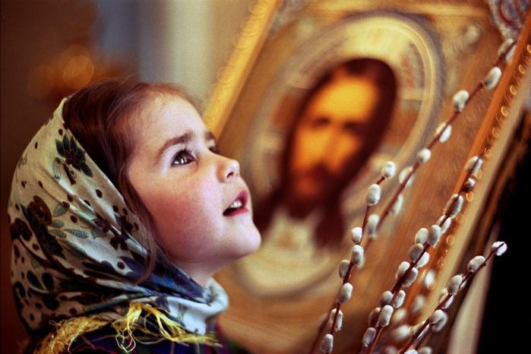
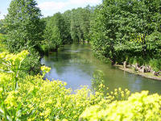
Свобода вероисповедания
Право на благоприятную окружающую среду
№ 7
№ 8

Slide 6
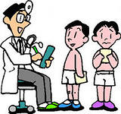
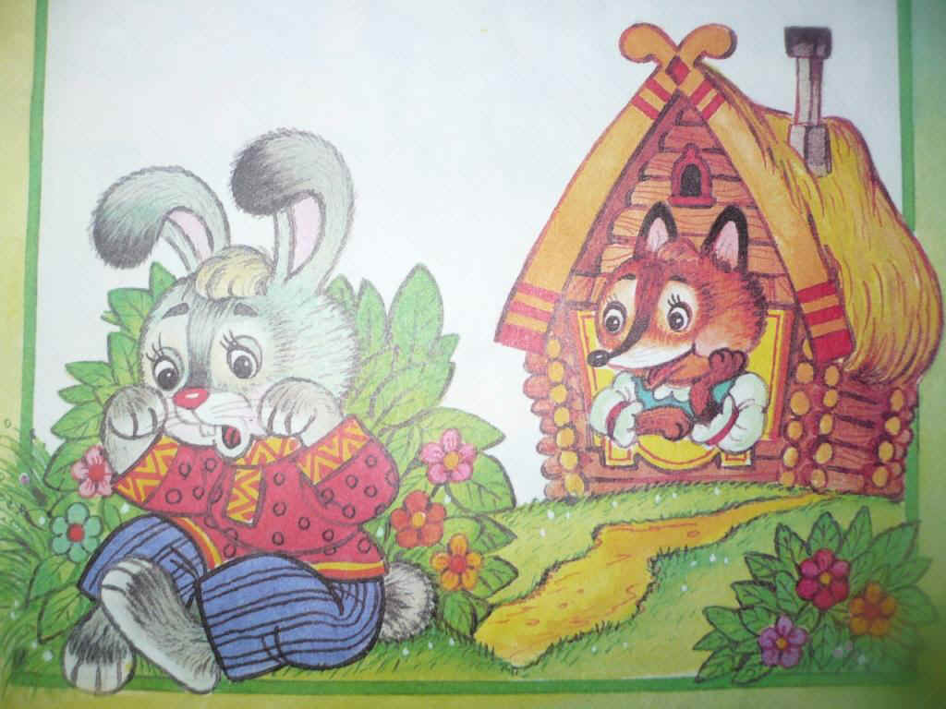
Право на охрану здоровья и медицинскую помощь
Право на неприкосновенность жилища
№ 9
№10

Slide 7

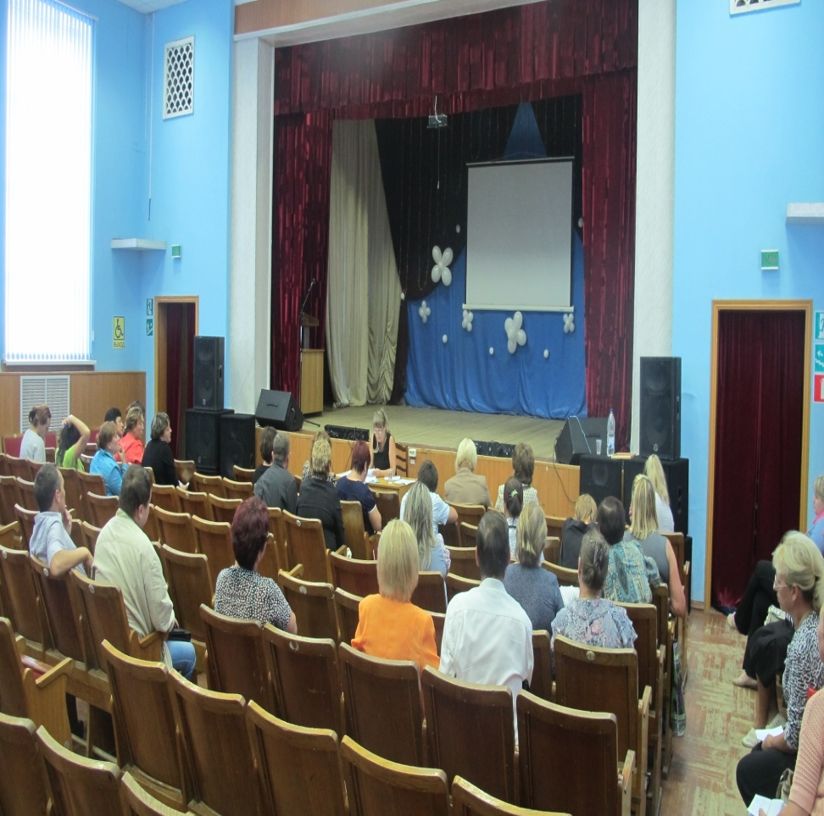
Право на объединение в общественные организации
Право на пользование учреждениями культуры
№11
№12

Slide 8

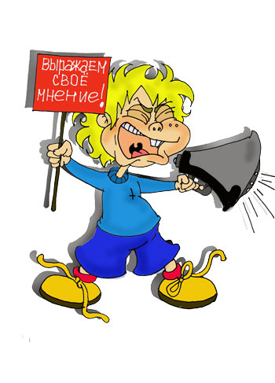
Право на тайну переписки, телефонных переговоров
Право на свободу слова
№ 13
№14

Slide 9


Право на свободу и личную неприкосновенность
Право на участие в политической жизни общества
№ 15
№ 16

Slide 10

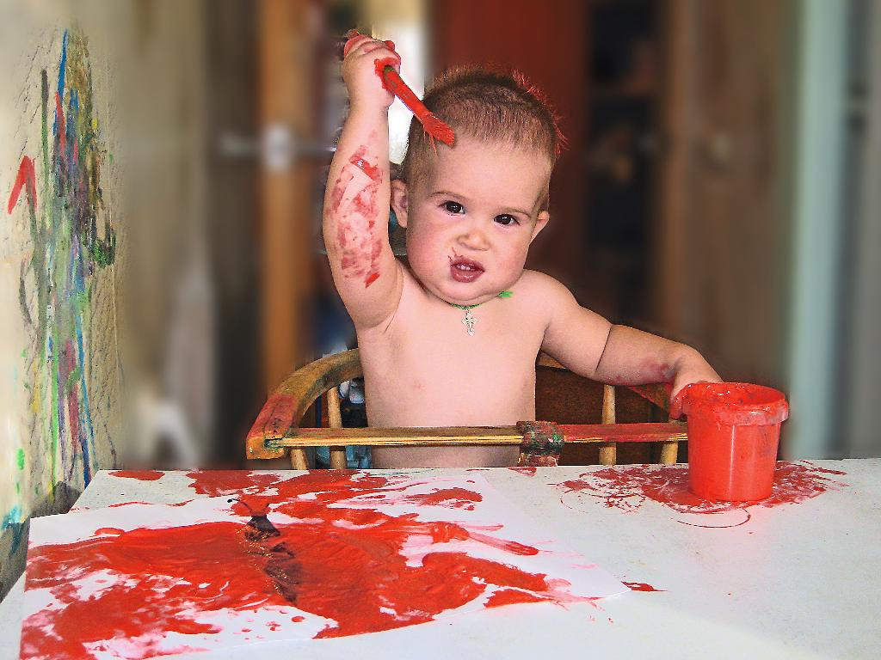
Право на собственность
Свобода творчества
№17
№18

